Slide 1
Hacia una agenda transformadora de la realidad internacional
Desafios de sostenibilidad post 2105
J Garay, DUE Mexico

Slide 2
Integracion de la sostenibilidad social, economica y ecologica : Desarrollo sostenible
Necesidades humanas
1.- Que es el Desarrollo?
Potencial
Psicosocial-Fisico
Necesidades de seguridad/proteccion de riesgos
Necesidades basicas
  Desarrollo implica mayor bienestar individual y colectivo a traves de la satisfaccion de necesidades basicas, de seguridad y del potencial de las capacidades de las personas y las sociedades.

Slide 3
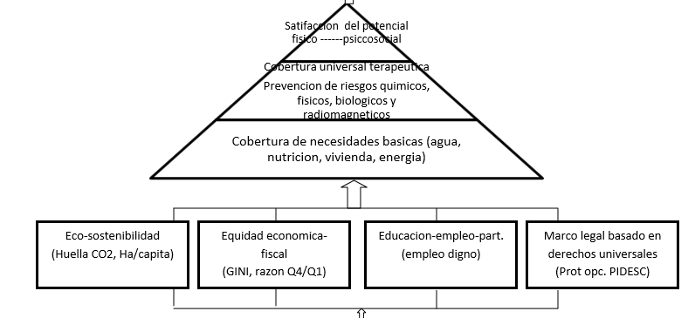
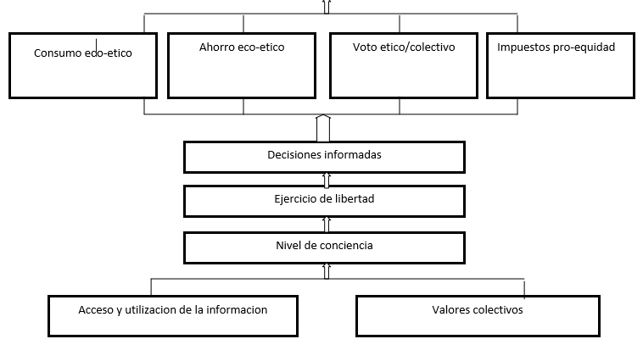
Integracion de la sostenibilidad social, economica y ecologica : Desarrollo sostenible
Que es Desarrollo sostenible
Condiciones del desarrollo (sostenible si se basa en estructura solida)
Aquel desarrollo (bienestar individual y colectivo) que se basa en el equilibrio entre individuos y sociedades (social y economico) y entre ellas y la naturaleza y las generaciones venideras (ecologico), a traves de politicas adecuadas basadas en sociedades conscientes, responsables e implicadas.

Slide 4
DS – Objetivo comun dentro y entre generaciones
Derecho a la salud (OMS 1945, art 25 DUDH, art 12 PIDESC)
Mejor salud posible para todos? :
1 .- Variable mas influyente en las desigualdades en salud

Slide 5
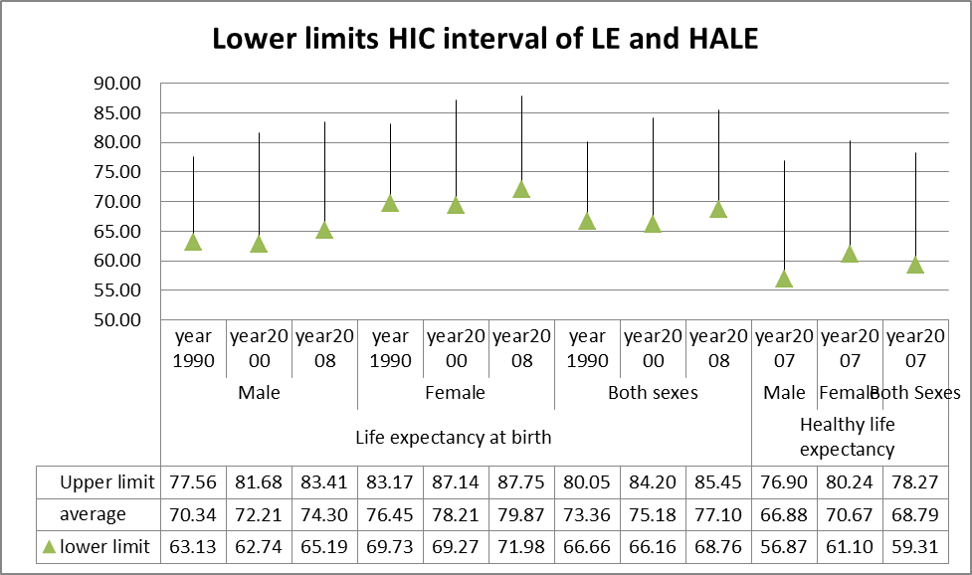
Mejor salud posible/sostenible para todos?
Modelos de desarrollo vs CAD
Posible/sostenible : modelos de desarrollo equitable y sostenible
Ef-Eq

Slide 6

Desarrollo sostenible vs desigualdad :
Desigualdad vs. Inequidad (D. injusta)

Slide 7
Distribucion de la inequidad en la poblacion y en el tiempo (evidencia de prioridades)

Slide 8
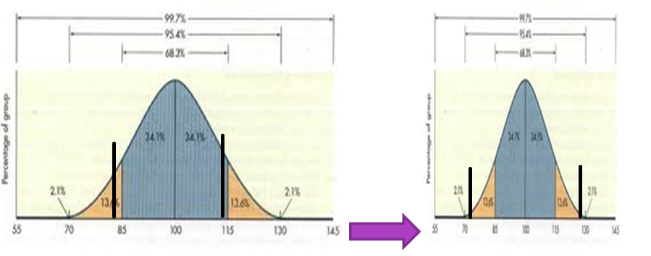
Inequidad : umbrales minimos dignidad vs. pobreza/ derechos universales vs. necesidades basicas
Modelo social europeo : sistema universal?
Renta per capita :
  Media : Renta global/ población mundial : 11,200 $ per capita.
  Minima renta en PPs que permite mejores estadares de salud : 3300 GDP pc.
  Desviacion estándar : (media menos minimo)/ 2,6; Intervalo de confianza : media +/- 2,6 DEst : 3300 – 19000 GDP
Argumentos que desafian los excesos de renta y el crecimiento sin limite :
  Distribucion de minimos
  Sostenibilidad ambiental (equidad intergenracional)
  Bienestar humano
Deficit de Renta (< 3300) :
  1,200 millones de anyos, 2,2 billones $
  Ingresos públicos adicionales precisos : 440,000 millones : 0,6 % GDP (4 x AOD)
Modelo de redistribucion (mecanismo global fiscal?) :
  80% del PIB : media 0,48% (progresivo 0,1-1,5%)
  20% del comercio internacional (15 Bn) : 0,5%
8
Notes:
8

Slide 9
Conclusiones
Deficits ODMs (basados en bienestar individual selectivo) para incluir en post 2015 :
  Dimensiones de derechos humanos/responsabilidades, de ecologia y de los bienestar colectivo (capacidad/conocimiento/participacion laboral y social)
  Responsabilidad politica, social e individual (basada en valores colectivos e intergeneracionales)
  Condiciones basicas : derechos universales y etica de produccion y consumo (huella de carbono y uso de hectareas)
  Dimensiones transversables ( y medibles) : equidad y sostenibilidad (EIG)
  Objetivos de bienestar :
    Individual (ODM) : precisa recursos minimos de dignidad para hacer operativos los derechos universales.
      De cobertura a equidad y sostenibilidad : Agua, saneamiento, nutricion,
      Equidad universal en servicios de salud, educacion y justicia.
    Colectivo : precisa orientacion social para pertmitir el potencial fisico y psicosocial a traves de modelos de transporte/energia, y de conocimiento, empleo y participacion.
      Potencial fisico a traves de promover l adaptacion de nuestro potecial fisico a la dinamica social (transporte, cultivos, etc)
      Potencial de piscosocial a traves de promover el conocimiento , los empleos decentes y dignos, la participacion en la politica y en el mercado , informadas.
  Modelo social europeo aplicable a objetivos post 2015?

